Slide 1
基于健康画像的医疗机器人
初步实现思路

Slide 2
主要模块及其功能
NLP模块
在人机交互可以实现同义词替换，提取核心关键字。如‘疼’和‘痛’
转换成同一个关键字在数据库中进行搜索
诊断服务模块
人机交互的具体实现模块。通过患者描述症状与机器人进行补充式询问症状，进而通过多症状来尽可能确定准确的疾病诊断结果
健康画像模块
对患者用户的属性进行描述以及存储，进而实现特色化的诊断和个性化建议

Slide 3
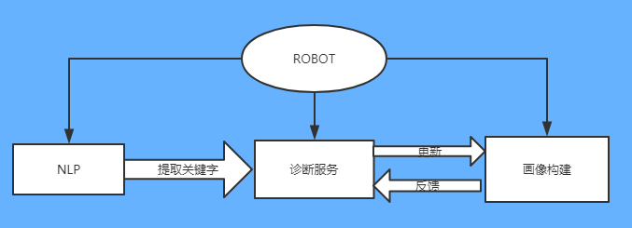
模块之间的关系图
NLP提供同义关键字对应技术，方便诊断服务更好查找
诊断服务的过程可以获取患者用户的信息，帮助更新患者健康画像
健康画像又可以反作用到诊断服务上，帮助机器人结合患者画像做出更
加合理的诊断以及个性化的建议

Slide 4
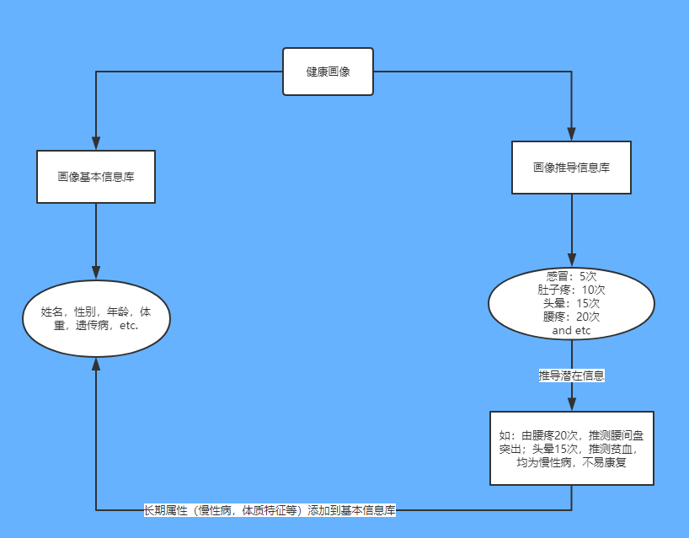
健康画像的构建
将健康画像分两部分，基本信息库和推导信息库。
基本信息库记录个人基本信息，包括姓名
性别，体重等。
推导信息库记录用户问诊记录，可以通过用户
的问诊记录进而推求出可能伴随用户的长期疾病
或者长期属性。
每次问诊，均更新用户健康画像。

Slide 5
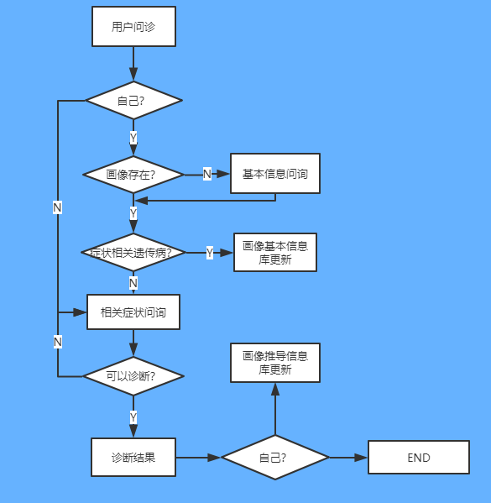
诊断服务的实现流程图
诊断服务的步骤：
用户问诊时，首先确认是否是用户本人问诊，如果是，则存储可能成为画像的关键词，否则只诊断，不记录。
如果是本人，则需判断是否是第一次问诊。如果是第一次，则需要初始化画像，进行基本信息询问，并记入该用户的画像基本信息库。
如果不是第一次问诊，则画像基本信息库存在。进行症状询问，通过与用户交互症状，尽可能达到疾病诊断的快速收敛，给出尽可能精确的诊断结果。
诊断完成之后，更新画像的推导信息，如果某写疾病发生率满足慢性病或者其他长期属性的要求，则生成该属性并添加到用户的基本信息库。

Slide 6
完
THANKS

